Slide 1

Chào mừng mọi người đến với
buổi thuyết trình hôm nay

Slide 2

2 tháng hè trôi qua, có thể đối với những em học sinh cấp 2, cấp 3… đó là 2 tháng hè tuyệt vời được nô đùa cùng chúng bạn, những buổi sáng ngủ nướng tới 11h trưa, buổi trưa lại ngủ tới 11h tối.. Thật tuyệt vời biết bao..
Thôi em xin dừng ngang đây next slide tiếp theo ạ.

Slide 3




Trước khi vào công ty em đã nghĩ rằng là:
Giờ làm việc:

Slide 4

2
Kết quả là
Gần giống so với tưởng tượng.
Tiếp xúc được môi trường công ty
Định hướng được sau này mình sẽ làm công việc gì
Học hỏi nhiều kiến thức từ anh chị
Thay đổi sức cố gắng của bản thân
Thay đổi tư duy về giải quyết vấn đề

Slide 5

Kiến thức em đã học được trong quá trình ở công ty
MERN
Java Servlet
Sử dụng git và mô hình web
MongoDB
Express
React JS
Node JS
Html,Css
Java
JavaScript
Jquery, ajax
Git
Mô hình MVC
Restful API
AIT Company

Slide 6

Cảm nhận về công ty
Mặt tốt
Mặt xấu
Ngoài những gì ở mặt xấu ra thì mọi thứ đều tuyệt vời
404: data not found

Slide 7

Sau khóa thực tập internship tại công ty:
Bản thân sẽ tự tin hơn, nổ lực hơn, trách nhiệm hơn
Không còn hoang mang về sự nghiệp sắp tới
Biết tận dụng thời gian hiệu quả hơn.

Slide 8
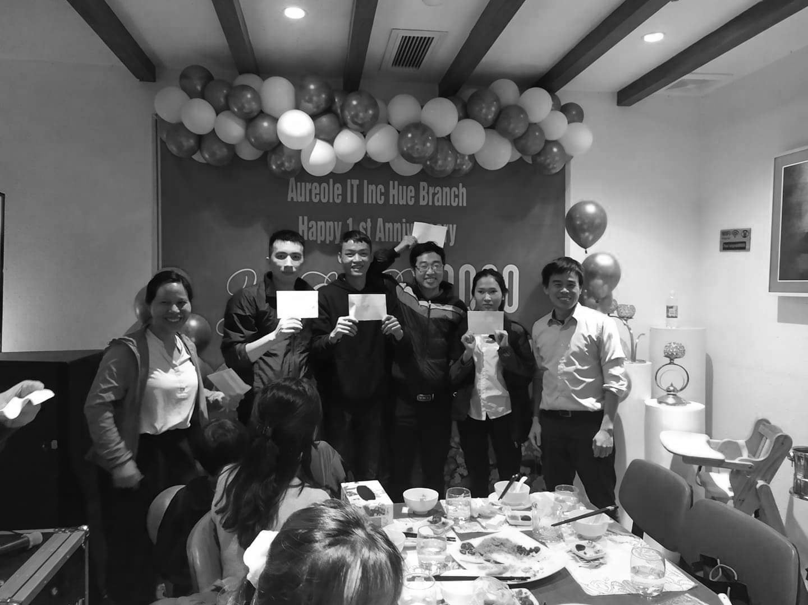
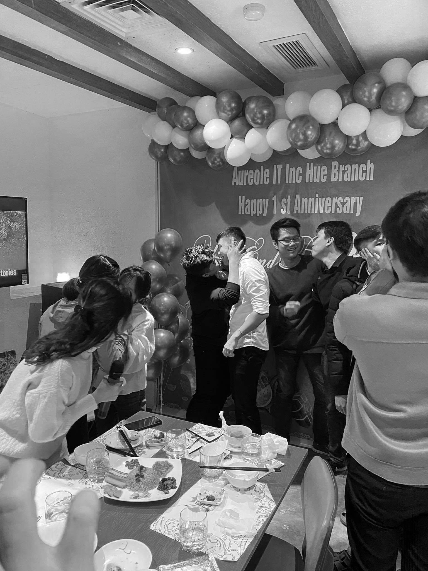
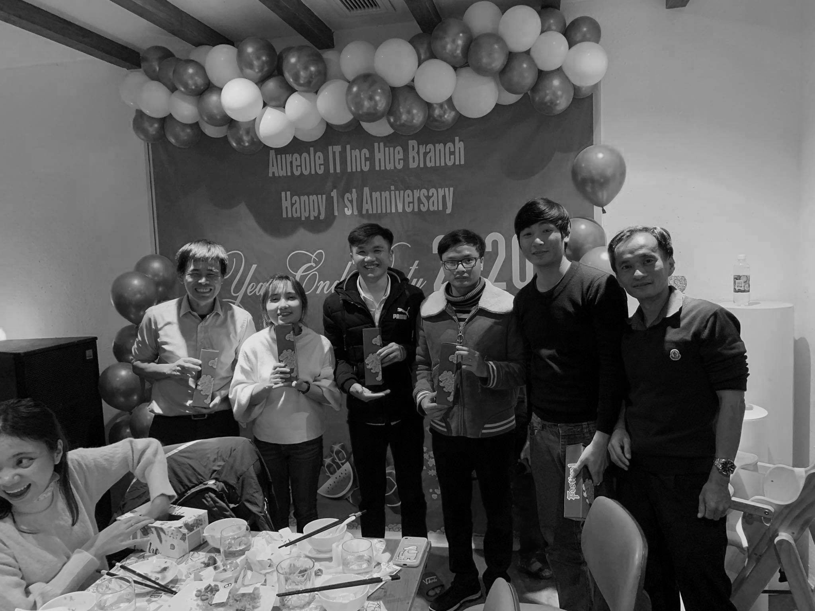
AIT Company
Thank you very much
手伝ってくれて
ありがとうございました！

